Slide 1

Introdução a Classes e Objetos
Instrutor: Henrique Delegrego

Slide 2
Introdução a Classes e Objetos
O que são classes?
Classes são estruturas
Definem a forma de um objeto
Um objeto é uma instância de uma classe

Slide 3
Introdução a Classes e Objetos
Exemplo de classe e objeto
Classe Veiculo
Modelo
Comprimento
Passageiros
Velocidade Máxima
Cor
Objeto Civic
Modelo = “Civic”
Comprimento = 4.70
Passageiros = 5
Velocidade Máxima = 200
Cor = “Preto”
(Atributos de classe)

Slide 4
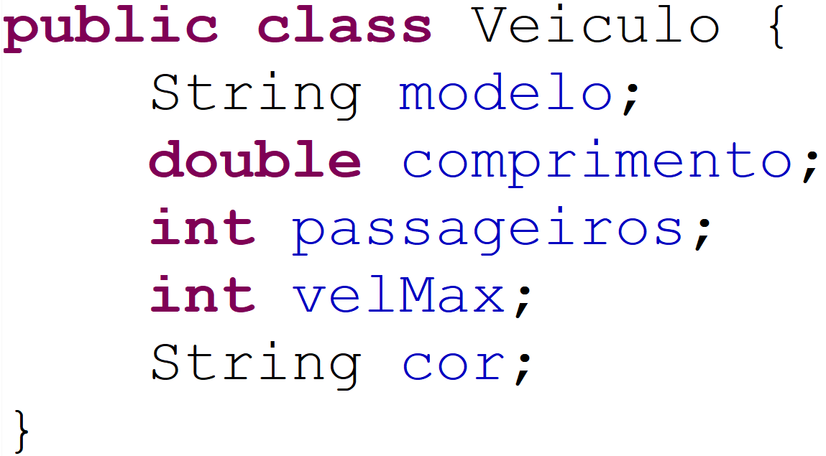
Introdução a Classes e Objetos
Classe Veiculo
Modelo
Comprimento
Passageiros
Velocidade Max
Cor

Slide 5
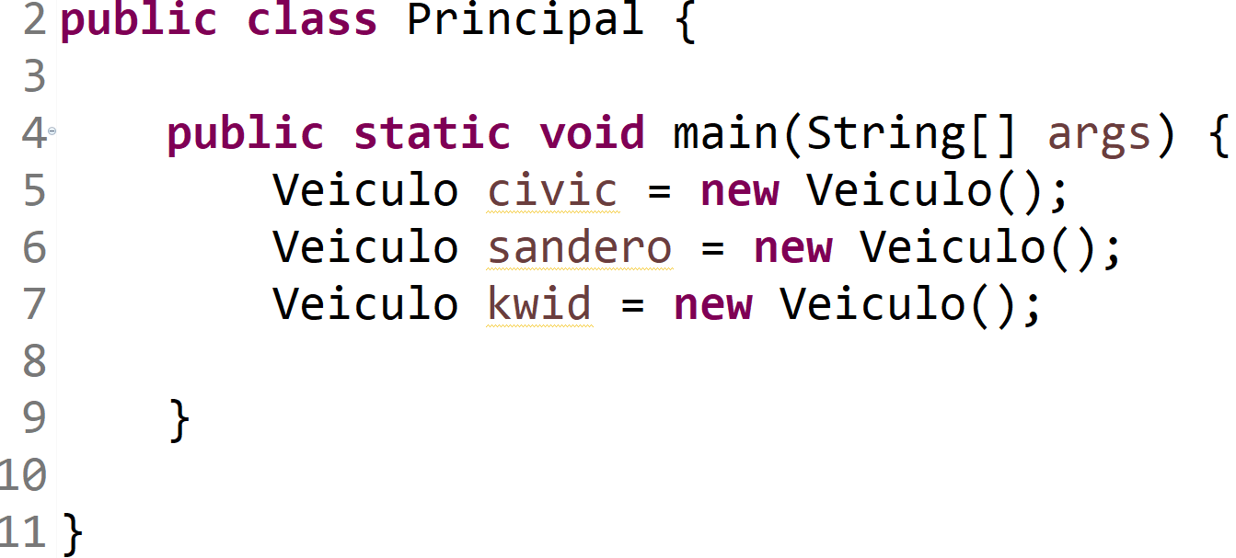
Introdução a Classes e Objetos
Criação de um objeto

Slide 6
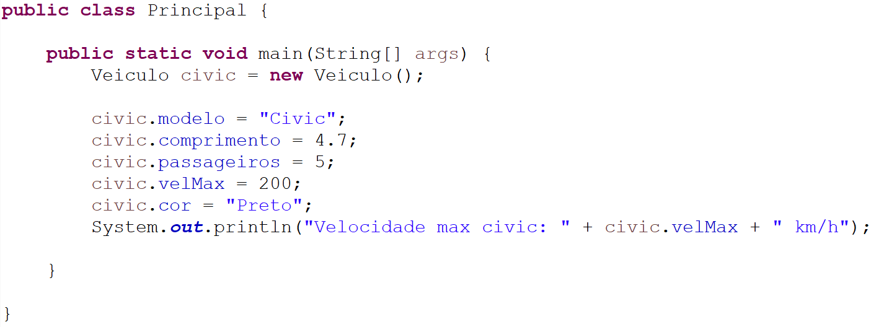
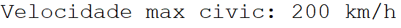
Introdução a Classes e Objetos

Slide 7
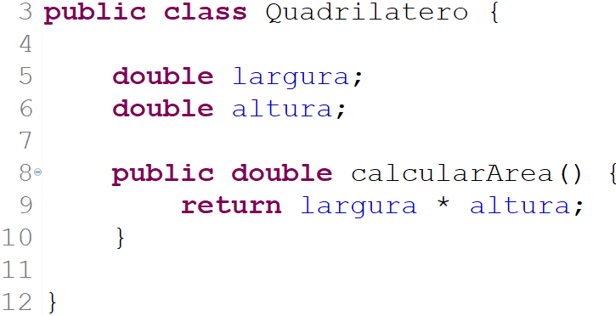
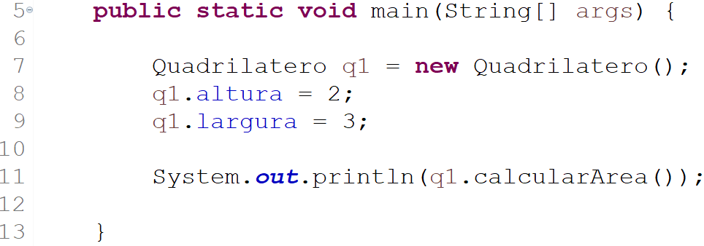
Introdução a Classes e Objetos

Slide 8
Introdução a Classes e Objetos
Método construtor
É usado para inicializar o objeto, passando os valores dos atributos
Terá o mesmo nome da classe
Toda classe tem um construtor padrão
Podem ser criados vários construtores

Slide 9
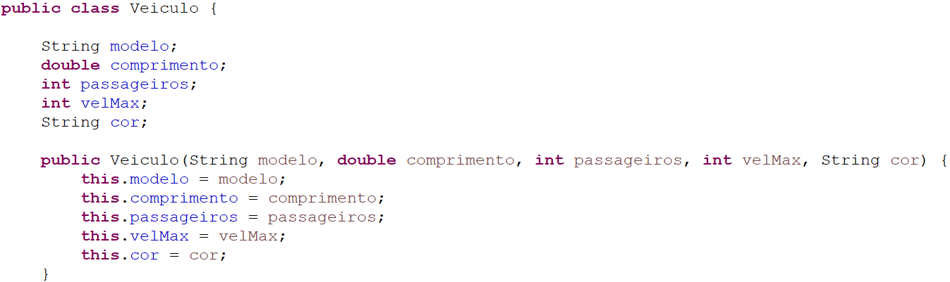
Introdução a Classes e Objetos

Slide 10
Introdução a Classes e Objetos

Slide 11
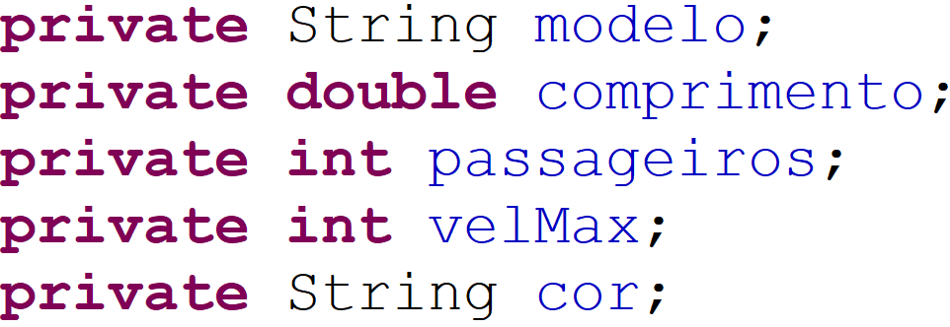
Introdução a Classes e Objetos
Encapsulamento
Usado para limitar o acesso a atributos e métodos
Pode ser por motivos de segurança ou por motivos de validação de valores

Slide 12
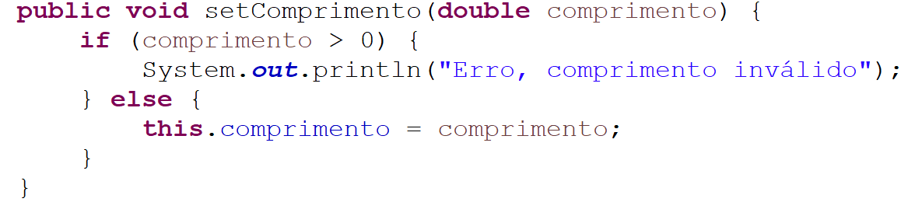
Introdução a Classes e Objetos
Métodos get e set
Necessários após encapsular os atributos
Pode ser colocado uma validação

Slide 13
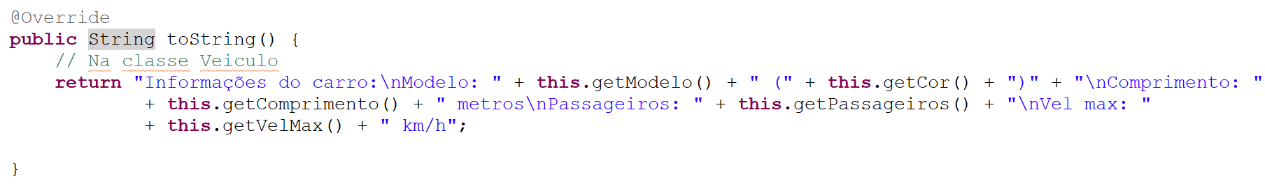
Introdução a Classes e Objetos
Método toString
Criaremos um método na classe do objeto para imprimir os conteúdos dele.
Será necessário sobrescrever o método toString já existente por padrão

Slide 14
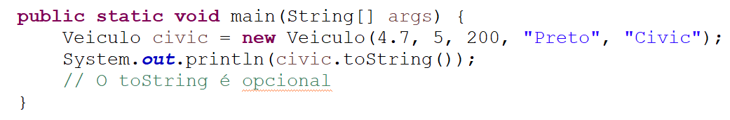
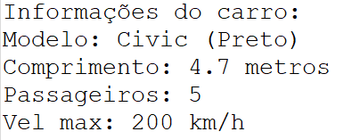
Introdução a Classes e Objetos
Método toString

